Slide 1

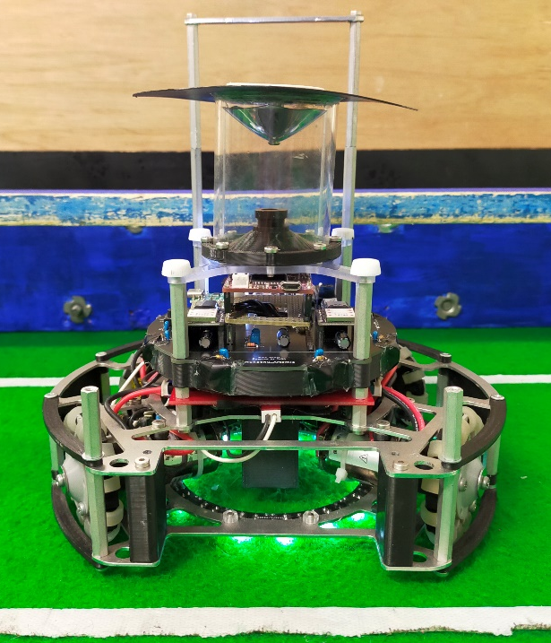
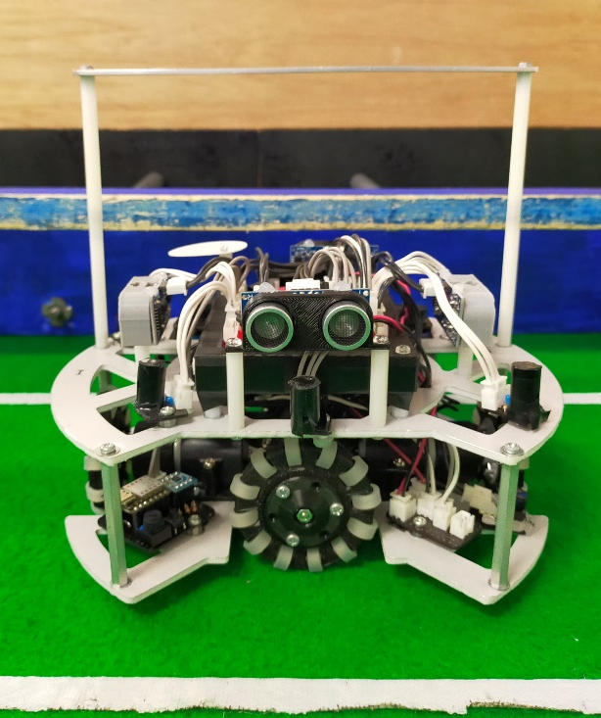

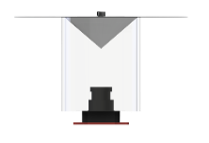
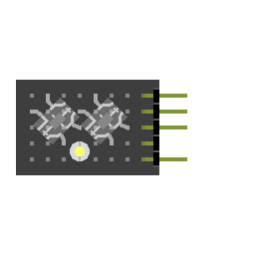

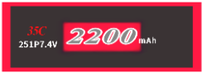


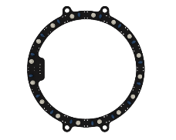
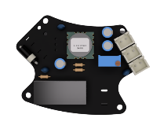

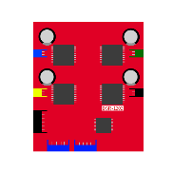
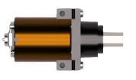
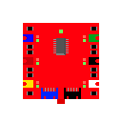
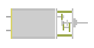
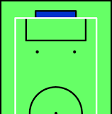
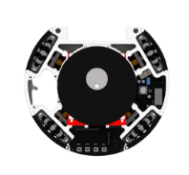
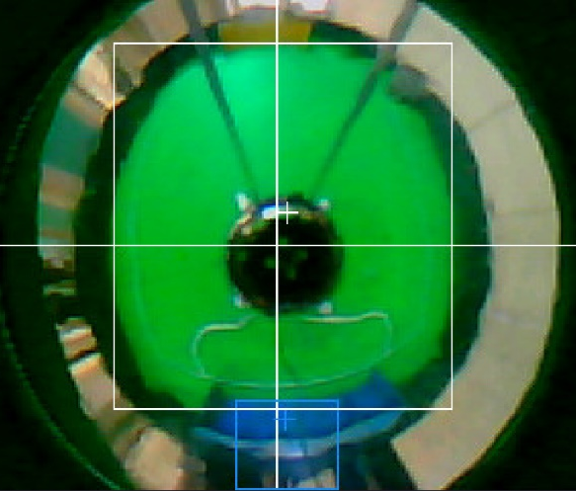
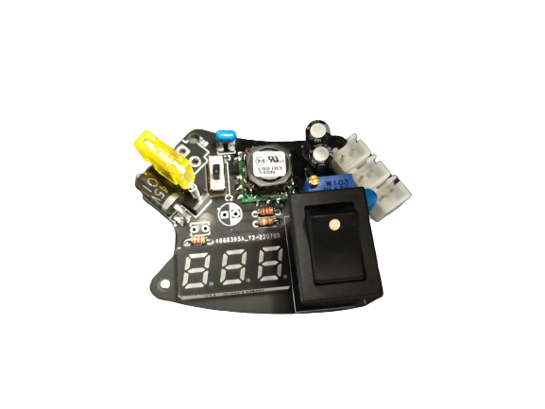
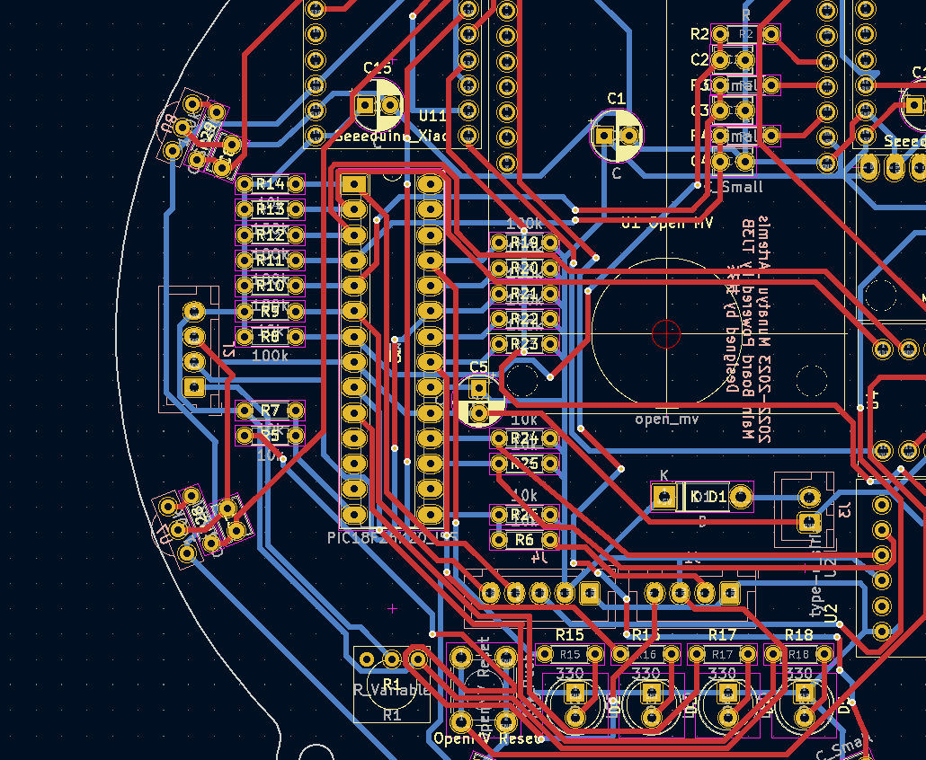
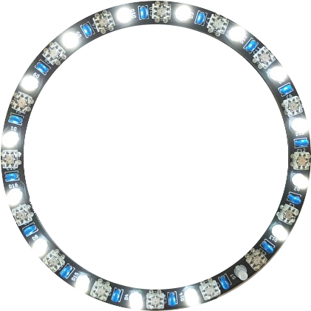
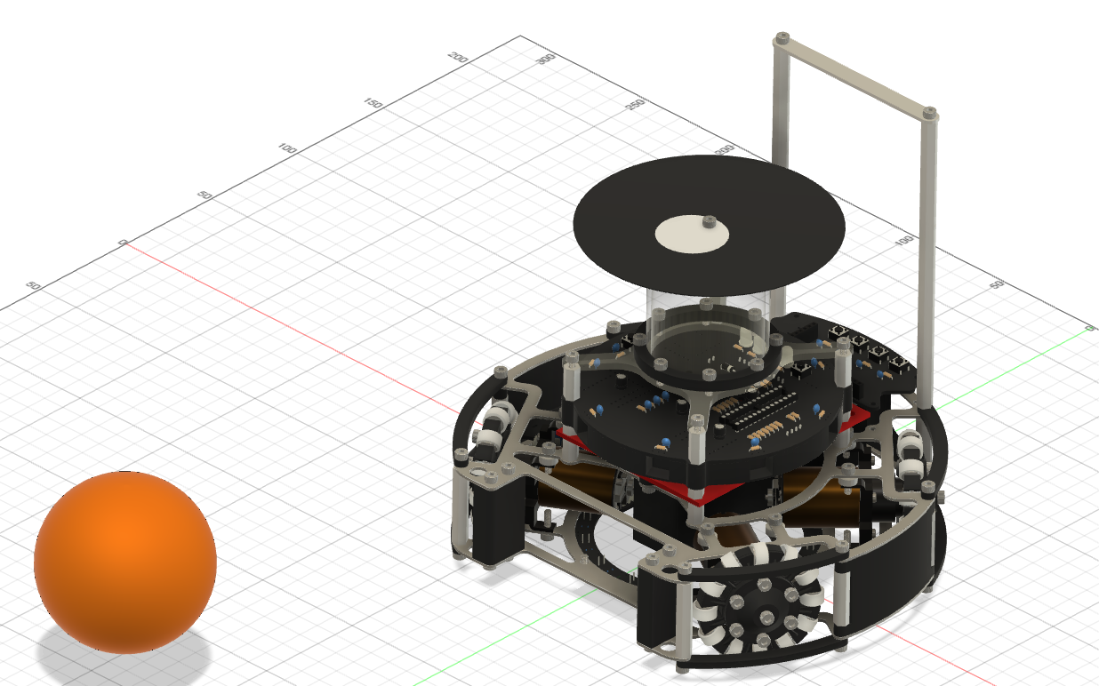
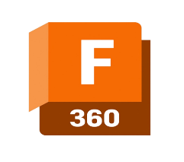



宗中アルテミス
チームメンバー
所属
九州ブロック福岡ノード
@munachu_artemis
熊抱 崚太 / 石原 廉太郎 / 松田 魁琉 / 目野 優輝
Dry cell
Dry cell
Li-PO Battery
7.4V 2200mAh
Main Board
Vision System
1.5V x 4 x 2 = 12V
9V
LINE Sensor x 4
Processer
PWM
Power
Power
Analog
Analog
Open MV Cam H7
Main Board
Analog
Power Supply Unit
Fuse : 20A
Serial
Seeeduino Xiao
Seeeduino Xiao
Line ring
Processer
Analog
Ultra Sonic Sensor x 4
Analog
Analog
Power(5.5V)
Gyro Sensor
IR Ring
TSSP58038 x 8
Analog
Power
Type-C Covert Module
Slave
Analog
IR Sensor x 6
Serial To Type-C
I²C
I²C
Processer
Power(7.4V)
4ch Motor Control Board
(DAISEN DSR-1202)
I²C
Motor
JMP-BE-3561 x 4
6ch Motor Control Board
(DAISEN DSR-1203)
DAISEN MOTOR x 4
Analog
Power
Power
Gyro Sensor
Seeeduino
Xiao
I²C
L3GD20H
電源基盤
これまでは、電源を1つのバッテリーから取ると、
モータの電圧降下により、制御部分のリセットが
かかるという問題があったため、電源を制御用、
駆動用と2つに分ける必要がありました。
今年は、安定化にDCDCコンバータを
採用することで、1つの
バッテリーから電源を取って
もモータの電圧降下による
制御部分のリセットに対応
しました。これにより、
回路の簡易化、基板の
省スペース化を実現
しました。
カメラのライン制御
超音波センサーで壁との距離を測って
ライン制御をするという制御方法から、カメラを用いてライン制御をする方法に変更し、コートの中心方向に移動する
アルゴリズムを実装しました。常に
カメラでコートの中心を取り続け、
ロボットからコートの中心への角度を
算出することによってラインが反応
したときにコートの中心方向へ移動する
ことが可能になるだけでなく、
ラインにどの角度で乗っても
正確にコート内に移動することが可能になりました。
ボールセンサの制御
今まではボールセンサーをすべて
メインマイコンに接続し、反応したものの組み合わせで移動方向を判断する制御方法を使用してきました。今シーズンからボールセンサーを一度別マイコンに接続し、各ボールセンサの反応値から
ボールの角度を算出・出力し、
それをもとに移動する制御方法に変更しました。センサーの数を
以前より追加したことで、より
正確なボールの位置の把握、回り込みができるようになりました。
円形ライン
今年は、小サイズのラインセンサー数個から、センサー16個を円形に配置したものに変更。円形することでどのような状態でもラインに
反応するようになり
ました。前年からの
課題の「スピードが
速すぎてラインから
出る」というのも
解決し、スピードを
気にせずに制御が
できるように
なりました。
技術の駆使、そして最適化へ
Fusion360やKiCadを用いてほぼすべての部品を独自で
設計しています。また、3DプリンタやCNCを使用することで、
さらに正確に短時間での部品の製作、量産が可能になりました。
基板類も、発注基板によって自分たちのロボットに特化した
機能、形のものを実現可能になりました。また、チーム内での
ファイル共有のためにGithubを用いることで、複数での
大規模プロジェクト開発が容易に行えるようになりました。
部品設計：Fusion360
基板設計：KiCad
基板発注：JLCPCB
部品製作：Originalmind kitmill CL100
FLASHFORGE Adventurer3 lite
基盤制作：Originalmind kitmill BS200
技術共有
私たちは、RoboCupJuniorに参加
する上で、技術の共有をすることは必要
不可欠であると考えました。そこで、
私たちでTwitterのアカウント、
ウェブブログを作成し、私たちが
持っている技術を公開・共有することで
チームの力を伸ばすことができます。
ロボットのハードウェア面、ソフト
ウェア面からの共有をすることも考えて
いるため、ぜひ一度お越しください。
Twitter:@munachu_artemis
Blog:https://asahi-rcj.github.io

